Slide 1
Ihmisen rakenne ja toiminta
Carita Lepikonmäki 2016

Slide 2
Luentojen sisältö / lähihoitajakoulutus
solut ja kudokset
iho
tuki- ja liikuntaelimet
veri
verenkierto ja sydän
nestetasapaino

Slide 3
Luentojen sisältö
puolustusreaktiot
aistit
hermosto
hengitys
ruoansulatus
aineenvaihdunta
hormonit

Slide 4
Solut ja kudokset
Jokaisen elävän organismin rakenteellinen ja toiminnallinen (pienin) perusyksikkö on solu, ihmisellä solujen halkaisija n. 10-30μm
Ihmisen kaikki solut muodostuvat yhdestä hedelmöittyneestä munasolusta

Slide 5
Solut ja kudokset
Ihmisen elimistö koostuu soluista ja soluväliaineesta
Solu koostuu pääasiassa vedestä jota on 80 % , solun kuivapainosta on noin 10 % rasva-aineita (lipidejä), 80% valkuaisaineita (proteiineja) sekä muutama prosentti hiilihydraatteja ja nukleiinihappoja.
Solut erikoistuvat sikiökaudella eri toimintoihin

Slide 6
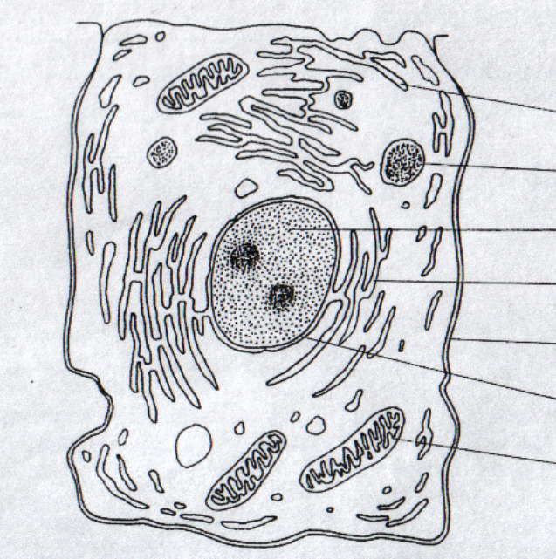
Solun osat; piirretään erikseen
Solukalvo; (aineenvaihdunta tapahtuu)
Solulima; (solun perusosa)
Mitokondriot; (tuottavat energiaa)
Tuma (perintötekijät, solun toim. ohjaus)
Tumakelmu
Golgin laite, (eritteet pakkautuvat)
Solulimakalvosto
Lysosomit;

Slide 7
Solujen työjako
soluissa toimii ihmisen aineenvaihdunta, solun avulla lisäännytään ja ihmisen kasvu ja kehitys tapahtuvat solun avulla
solukalvossa on reseptoreja (molekyylejä ja molekyyliryhmiä, jotka välittävät hormonien ja muiden viestiaineiden vaikutuksen soluihin)

Slide 8
Solujen työnjako
solukalvolla olevat ionipumput siirtävät ioneja joko solun sisälle tai solusta pois (kalium –natriumpumppu)
solujen sisällä on runsaasti kaliumioneja ja niukasti natriumioneja –proteiineja on paljon enemmän solun sisässä kuin ulkopuolella. Nämä erot ovat solujen elämän edellytys

Slide 9
Solujen työjako
tuma siirtää solun perintötekijät solujen jakautuessa uusiin soluihin
sukusolut: huolehtivat lisääntymisestä
lihassolut: huolehtivat lihastyöstä
punasolut, hapettavat ihmistä
hermosolut: välittävät viestejä
luussa olevat solut; varmistavat lihastyön

Slide 10
Kudokset, epiteelikudos
1. Epiteeli- eli pintakudos
- solujen muoto ja päällekkäin olevien kerrosten määrä vaihtelevat, mutta solujen toisiinsa liittyminen on tiivistä
peittoepiteelikudos – iho, limakalvot ja ruoansulatuselinten seinämät
- pintakudos voi myös erikoistua rauhasepiteeliksi, silloin se on erilaistunut suorittamaan omaa tehtäväänsä.
Notes:
Kudokset, ovat samankaltaisista soluista muodostuneita soluryhmiä. epiteelikudosta nimitetään sen toiminnan perusteella peitto, rauhas, imeytymis tai aistiepiteelikudokseksi. Peittoepiteeli muodostaa mm. ihon ja limakalvojen pintaosan. pintakudos voi myös erikoistua rauhasepiteeliksi, silloin se on erilaistunut suorittamaan omaa tehtäväänsä. mm. suolen seinämässä on imeytymisepiteeliä, jonka kautta siirtyy ainetta suolen sisällöstä vereen, Aistiepiteeli taas on esim. sisäkorvan kuuloepiteeliä, ja se on erikoistunut reagoimaan aistinärsykkeisiin.
Epiteelikudos voi uusiintua, mutta ei sisäkorvan aistiepiteelisolut vaan kun ne tuhoutuvat ne tuhoutuvat eikä ihminen enää kuule.

Slide 11
Kudokset, tukikudos
2. Side- ja tukikudos
-vähän soluja (jaottelu soluväliaineen laadun mukaan), sitovat muita kudoksia toisiinsa ja tukevat niitä
-esim.
rustokudos (lasi- syy-, ja kimmorusto)
luukudos (esim. osteoblastit – luusolun varhaisvaiheessa)luusolut muodostuvat luuytimessä
rasvakudos varastoivat rasvaa– ihminen lihoo
Notes:
lasirustoa on luiden nivelpinnoilla, syyrustoa on nikamien välilevyissä, ja kimmorustoa on korvalehdissä, nenässä. kirjassa sivuilla 19 -20
Luu ja rustokudokselle on ominaista se, että soluväliaineessa on runsaasti kiinteitä aineita

Slide 12
Kudokset, lihaskudos
(paljon soluja, jotka supistumiskykyisiä, vähän väliainetta )
3. lihaskudoksia on kolmea tyyppiä
a) poikkijuovainen lihaskudos (tahdonalaista, luurankolihaksissa)
b) sileä lihaskudos (verisuonten seinämät, …sisäelimet, tahdosta riippumaton)
c) sydänlihaskudos (tahdosta riippumaton)

Slide 13
Kudokset, hermokudos
4. Hermokudos ohjailee elimistön toimintoja
1.) aivot, selkäydin ja hermot koostuvat hermosoluista ja niiden tukisoluista
2.) hermosoluja on kahta tyyppiä; motorisia ja sensorisia hermosoluja
hermosolut eli (neuronit)
hermotukisolut (gliasolut)

Slide 14
Kudokset, veri
5. Veri poikkeaa muista kudoksista nestemäisen väliaineen (plasman) vuoksi
veren soluja ovat
punasolut
valkosolut
verihiutaleet

Slide 15
IHO = cutis
iho on eräs suurimmista elimistämme.
aikuisen ihon pinta-ala saattaa olla jopa 2 neliömetriä ja sen paino on ruumiin painosta 5% ilman ihonalaiskudosta ja 15-25% ihonalaiskerroksen kanssa
ihon paksuus on 1 – 4 mm
kerrokset:
  marraskesi, ihon pintaa, joskus känsiä
  epidermis eli orvaskesi (uusiutuu noin kerran kuukaudessa)
  dermis – eli verinahka 0,5 – 1,5 mm paksua
  subcutis– ihonalainen kudos 2- 10 mm paksua
Notes:
Iho on eräs suurimmista elimistämme. Aikuisen ihon pinta-ala saattaa olla jopa 2 m2 ja sen paino on ruumiin painosta 5% ilman ihonalaiskudosta ja 15-25% ihonalaiskerroksen kanssa.. Erikoisen rakenteensa ansiosta iho pystyy täyttämään hyvin erilaisia vaatimuksia ja toimittamaan erilaisia tehtäviä, joita ympäristömme, elinolosuhteemme ja elimistömme toiminta kokonaisuudessaan sille asettaa. Iho koostuu kolmesta kerroksesta: marraskesi on kuollutta ihon pintaa, känsät ovat paksuuntumia marraskedessä
Epidermis eli orvaskesi – ihon uloin kerros, epiteelikudosta. Sen pintaosan solut kuolevat ja niistä muodostuu helposti irtoava sarveiskerros. Orvaskeden solut jakautuvat jatkuvasti, koko orvaskesi uusiutuu n.3-4 viikossa. Orvaskedessä on myös melaniiniä, jonka avulla iho suojautuu haitallisilta auringon uv-säteiltä. Orvaskedessä ei ole verisuonia.
Dermis – eli verinahka sisältää verisuonia, hermonpäätteitä sekä hiki- ja talirauhasia. verisuonten avulla iho huolehtii lämmönsäätelystä; kylmässä verisuonet supistuvat ja kuumassa laajenevat.
Subcutis – ihonalainen kudos liittää ihon pintakerrokset alla oleviin kudoksiin ja toimii rasvan varastointipaikkana. Ihonalaiskudos rakentuu sidekudoksesta ja sidekudosseinämien ympäröimistä rasvakudossaarekkeista. Rasva toimii lämmöneristeenä sekä energiavarastona.

Slide 16
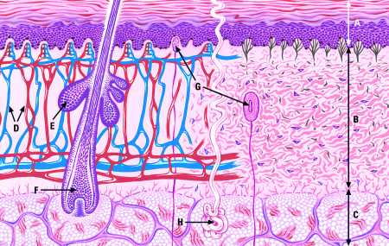
Läpileikkaus ihosta
ihon rakenne
Notes:
A = Epidermis eli orvaskesi
B = Dermis eli verinahka
C = Subcutis eli ihonalainen kudos
D = verisuonet, valtimo, laskimo
E = talirauhanen
F = hiustuppi
G = hermojen päät (ihon tuntoaisti)
H = hikirauhanen

Slide 17
Ihon tehtävät, fysiologinen tehtävä
Aistiminen
Säätelytoiminta
Nesteen ylläpitotoiminta
Eritystoiminta
Karvat ja kynnet kasvavat ihossa
Sosiaalinen merkitys
Tunteet ja vuorovaikutus
Notes:
Ihon tärkein tehtävä on toimia suojana ulkoista ympäristöä ja sen vaikutuksia vastaan. Iho suojaa meitä ulkoisilta seikoilta kuten ultraviolettisäteilyltä, lämpötilan vaihteluilta, bakteereilta, viruksilta ja kemiallisilta aineilta. Ihossa sijaitsevat myös hermot, jotka automaattisesti käynnistävät itsesuojelurefleksit, kuten käden vetäisyn pois kuumaa pintaa kosketettaessa.
Iho suojelee syvempiä kudoksia auringon ultraviolettisäteitä vastaan tuottamalla melaniinia; värillistä ainetta, joka imee nämä vahingolliset säteet. Ruskettuminen on näin ollen itse asiassa ihon puolustusmekanismi tätä säteilyä vastaan. Melaniinia tuottavat melanosyytit antavat myös hiuksille ja muille ihokarvoille värin. Melanosyyttejä on suunnilleen sama määrä kaikenrotuisten ihmisten ihossa, synnynnäisesti tummaihoisten ihmisten melanosyytit ovat kuitenkin paljon tuottoisampia kuin valkoihoisten.
Iho on tärkeä elin vastaanottaessamme viestejä ympäristöstämme. Se sisältää monia tuntoaisteja, jotka rekisteröivät kosketuksen, paineen, lämpötilan ja kivun. Ihossa on runsaasti erilaisia kipua, painetta, lämpötilaa ja painetta aistivia hermopäätteitä. Niitä on eniten sormenpäissä ja jalkapohjissa sekä kasvoissa. Ihossa on myös erilaistuneita hermopäätekeräsiä, jotka aistivat mm. ihon venymistä, kutinaa aistivat hermopäätteet ovat pintaa syvemmällä
säätely:Iholla on merkittävä tehtävä ruumiinlämmön säätelyssä. Laajentamalla ihon verisuonia ylimääräinen lämpö voidaan johdattaa ihon pinnalle, jolloin iho viilenee. Haihduttamalla tapahtuva lämmönsäätely, hikoilu, laskee myös ruumiinlämpöä.
Ylläpitotoiminta
Ruumiin nestetasapainon ylläpitämisessä on iholla tärkeä osuus: iho toimii fyysisenä esteenä nesteen poistumiselle. Vaikka este pystytäänkin läpäisemään tietyssä määrin, se estää alla olevien kudosten kuivumisen. Tämä on elintoimintojen kannalta erittäin tärkeää, sillä nämä kudokset sisältävät keskimäärin 60-70 % vettä. Iho toimii myös elimistön ”verivarastona
Eritystoiminta
Iho toimii myös erittävänä elimenä tuottaen hikeä ja talia. Normaalisti hikeä erittyy 0,5-1 l/vrk, mutta kuumassa eritys voi olla jopa 10 litraa. Hikirauhasilla on tärkeä merkitys lämmönsäätelyssä, se sitoo iholta lämpöä ja viilentää ihoa.
Hikirauhasia on kahta tyyppiä; pieniä hikirauhasia (kaikkialla; eniten otsassa, kämmenissä ja jalkapohjissa) ja suuria hikirauhasia (kainaloissa, nivusissa, joidenka toiminta kiihtyy murrosiässä).
Talirauhasten eritetiehyt aukeaa karvatuppeen, jota pitkin talia erittyy sarveiskerrokseen. Tali voitelee ja suojaa ihoa ja karvoja. Eniten talirauhasia on kasvoissa, selässä ja päänahassa. Etenkin murrosiässä syntyy helposti talirauhastulehduksia eli finnejä kasvoihin ja selkään.
Lisäksi ihossa on suurista hikirauhasista kehittyneitä maitorauhasia ja korvavaharauhasia. Sukupuolihormoneilla on suuri merkitys ihon kaikkien rauhasten toiminnan säätelyssä.
Lisäksi iho tuottaa D-vitamiinia, jolla on tärkeä merkitys kalsiumin aineenvaihdunnassa. Pystyäkseen tuottamaan D-vitamiinia ihon täytyy saada UV-säteilyä.
Karvat ja kynnet
Karvat ja kynnet ovat orvaskeden sarveisrakenteita. Ne ovat kuolleiden solujen jäänteitä, pääasiassa valkuaisainetta (keratiinia). Ainoastaan karvan tai kynnen tyven kasvualueessa on eläviä soluja.
Sosiaalinen merkitys
Huolimatta ihon tärkeistä fysiologisista tehtävistä ihmiset huomaavat parhaiten ihon sosiaalisen merkityksen – kauniin rusketuksen tuottaman tyydytyksen lomalta palatessaan tai epämiellyttävän yllätyksen ensimmäisten ryppyjen ilmestyttyä.
Ympäristön vaikutuksilta suojaamisen lisäksi iholla on olennainen merkitys kehon lämpötilan säätelijänä ja nestetasapainon ylläpitämisessä sekä sosiaalisessa kanssakäymisessä. Kasvojen ilmeet ja olemus ovat osa ihmisten välistä vuorovaikutusta.
Vuorovaikutukset
Iho on tärkeä elin vastaanottaessamme viestejä ympäristöstämme. Se sisältää monia tuntoaisteja, jotka rekisteröivät kosketuksen, paineen, lämpötilan ja kivun. Iholla on myös merkitystä terveydentilamme ja mielialamme viestittämisessä esimerkiksi ilmeiden välityksellä. Näin ollen iholla on merkittävä tehtävä ihmisten välisessä kanssakäymisessä.

Slide 18
Tuki- ja liikuntaelimistö
tuki- ja liikuntaelimiin kuuluvat luut nivelineen ja rustoineen sekä poikkijuovaiset lihakset
luut, nivelet ja nivelsiteet muodostavat tukirangan
luut ja lihakset antavat elimistölle tyypillisen muodon ja mahdollistavat liikkeet

Slide 19
Tule
poikkijuovaisten lihasten supistuminen saa aikaan luiden liikkumisen nivelkohdista
ihmiselimistössä on kaikkiaan yli 200 luuta ja satoja poikkijuovaisia lihaksia
luut ovat liittyneet toisiinsa hyvin tai huonosti liikkuvin liitoksin

Slide 20
Luusto kehittyy kahdella tavalla
sidekudos muuttuu suoraan luuksi
- esimerkiksi aivokopan luut, luutuminen ei ole valmis lapsen syntyessä – vaan päälaella ja takaraivossa on vain sidekudoksen peittämiä alueita
- noin 1,5 vuotiaalla aukileet eli fontanellit ovat luutuneet

Slide 21
Luusto kehittyy kahdella tavalla
2. sidekudos muuttuu ensin rustoksi ja luutuu sitten
-pituuskasvussa pitkien luiden epifyyseihin jää rustoinen
epifyysi – eli kasvulevy
- noin 17 -20 vuoden iässä epifyysilevy luutuu ja pituuskasvu päättyy
luut ovat liittyneet toisiinsa huonosti tai hyvin liikkuvin liitoksin

Slide 22
Luuston tehtävät
antaa keholle tukea ja ryhtiä
muodostaa vipuvarsia lihaksistolle
suojella herkkiä sisäelimiä
valmistaa verisoluja (punasolut syntyvät punaisessa luuytimessä)

Slide 23
Miten luut sijoittuvat elimistöön
vartalon tukipylväänä toimii nikamista muodostunut selkäranka, joka on samalla lukuisten lihasten lähtökohta
sen sisällä on selkärangan kanava, jossa on mm. selkäydin (keskushermoston osa)
Notes:
Pääkallon luista….
puremalihasten liikuttelema alaleuan luu niveltyy ohimoluuhun leukanivelten välityksellä.
Ihoon ja kasvojen muihin pehmeisiin kudoksiin kiinnittyvät pienehköt lihakset toimivat ilmelihaksina. eräät niistä sulkevat silmät ja suun
Lihakset ja luut toimivat yhteistyössä

Slide 24
Miten luut sijoittuvat elimistöön
selkärangan rintanikamiin niveltyy 12 paria kylkiluita, jotka yhdessä rintalastan kanssa muodostavat luisen rintakehän
pääkallon luut suojaavat aivoja ( on myös litteitä pääkopan luita ja monimuotoisia kasvojen luita)

Slide 25
Miten luut sijoittuvat elimistöön
yläraajan luusto muodostuu hartian luista (solisluu ja lapaluu) sekä vapaan yläraajan luista (olkaluu, kyynärluu ja värttinäluu, ranteen luut, kämmenluut ja sormien luut).
alaraajan luusto muodostuu lonkkaluusta (yhteenkasvaneet suoliluu, häpyluu ja istuinluu) ja vapaan alaraajan luista (reisiluu, polvilumpio, sääriluu ja pohjeluu, nilkan luut, jalkapöydän luut sekä varpaiden luut)
luiden välisiä niveliä ovat lonkkanivel, polvinivel, ylempi ja alempi nilkkanivel sekä varvasnivelet

Slide 26
Ihmisellä on erilaisia luita
Pitkille luille on ominaista, että ne toimivat vipuvarsina (vertaa diafyysi, epifyysilevyt)
Lyhyet luut auttavat voiman lisäämisessä ja välittävät voimaa (ranteissa, nilkoissa )
Litteitä luita ovat mm. aivokopan luut, ne suojaavat aivoja, suoliluut, sekä keuhkoja suojaavat kylkiluut
Pieniä luita on kasvoissa ja selkärangassa
Notes:
Diafyysi on varsi pitkissä luissa - Epifyysi on luunpäässä oleva kohta jossa tapahtui kasvukauden aikana kasvua..

Slide 27
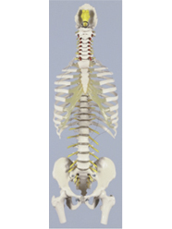
Selkäranka
7 kaulanikamaa
12 rintanikamaa
5 lannenikamaa
5 ristinikamaa
3-5 häntänikamaa
lordoosi on mutka eteenpäin
kyfoosi on mutka taaksepäin
skolioosi on mutka sivulle

Slide 28
Nivelet ja muut luiden väliset liitokset
nivel: nivelrusto, nivelrako, nivelpussi, nivelkapseli, nivelvoide
varsinainen liikkuva liitos kahden eri luun välillä on nivel
nivellevy, esim. ylemmässä rannenivelessä ja solisluu- rintalastanivelessä --- > se lisää nivelpintojen yhteensopivuutta
polvissa on samasta syystä nivelkierrukat
nivelsiteet
limapussi eli bursa vähentää kitkaa

Slide 29
Luiden liikkuminen toisiinsa nähden
liikkuvat huonosti tai hyvin, riippuen liitoksesta
liitostyyppejä
  sideliitos; epätasaisten luupintojen välissä on lujaa sidekudosta (esim. kallon luiden välissä)
  luuliitos; luut ovat kasvaneet yhteen, niin ettei mikään liike ole mahdollinen (aikuisen ihmisen lantion luut, ristiluu)
  rustoliitos: vasemman ja oikean häpyluun välissä
varsinainen liikkuva liitos kahden eri luun välillä on nivel

Slide 30
Lihaksisto
poikkijuovaiset lihakset
sileät lihakset
kaikille lihaskudoksille on ominaista supistumiskyky
tuki- ja liikuntaelimistöön luetaan kuuluviksi vain ne lihakset jotka ovat tahdonalaisia (ts. luustolihakset, jotka voivat kiinnittyä luustoon)

Slide 31
Lihasten toiminta
somaattinen eli tahdonalainen hermosto ohjaa liikehermojen avulla lihasten supistumista
heijasteet tapahtuvat ilman tietoista ajattelua
hermo-lihasliitos on hermosyyn ja lihassyyn välissä ja asetyylikoliini – niminen välittäjäaine siirtää supistumismääräyksen hermosyystä lihassoluun
lihassupistukseen tarvittava energia voi aluksi lyhyen aikaa syntyä ilman happea (anaerobisesti)-- > maitohappoa ja lihas väsyy

Slide 32
Lihasten toiminta
kun lihaksen verenkierto on hyvä – > lihakset saavat happea
lihaksen ympärillä ja lihassyiden välissä on runsaasti sidekudosta
se tukee pitkiä lihassoluja ja estää niitä väsymästä liikaa
lihaksen kummassakin päässä oleva jänne (vahvaa kollageenisidosta) kiinnittää lihaksen luuhun.
Notes:
Kun lihaksen verenkierto on hyvä, happea riittää sen energiantuottoon
kävely on ok. ei liian kovaa ja happea pääsee tarpeeksi verenkiertoon

Slide 33
Lihasten toiminta
jänne on noin. 2 cm. n pituinen
lihaksen toinen pää on toisessa ja toinen pää toisessa luussa kiinni
lihakset toimivat aina yhteistyössä (yhteen liikkeeseen tarvitaan jopa kymmenen lihaksen supistuminen)

Slide 34
Lihasten päätyypit (ruumiinosien mukaan)
Vartalon lihakset
  syvällä selässä ( selän ojentajalihas)
  vatsalihakset (monia hyödyllisiä tehtäviä)
  lantion välipohjan lihakset (pitävät lantion elimiä paikoillaan)
  hengityslihakset (ovat lihaksia jotka osallistuvat sisään- ja uloshengitykseen)
    uloimmat ja sisemmät kylkivälilihakset
    pallea
    vatsalihakset
Notes:
Syvällä selässä oleva selän ojentajalihas on erityisen suuri ja tärkeä ihmiselle se tulkee osaltaan selkäränkaa
Vatsalihakset muodostavat osan vatsanpeitteistä
Ne lähentävät rintakehää lantioon ja kiertävät vartaloa
ne myös suojaavat vatsaontelon elimiä. Vatsalihakset myös lisäävät supistuessaan vatsaontelon painetta. Näin käy kun oksennetaan, yskitään, tai nostetaan traskasta kuormaa
Vatsalihakset toimivat myös nostettaessa raskasta kuormaa. Ne tukevat selkää ja jos on selkävaivaa voi saada helpotusta vaivoihinsa vatsalihaksiaan voimistamalla

Slide 35
Lihasten päätyypit (ruumiinosien mukaan)
Raajojen lihakset
  yläraajojen lihakset (mm. otsalihas, päänkiertäjälihas, hauislihas, kyynärvarren koukistajat, iso rintalihas jne. ks. kuva kirjasta
  alaraajojen lihakset - suurten nivelten ojentajat; mm. iso pakaralihas, nelipäinen reisilihas ja kolmipäinen pohjelihas
  näiden lisäksi on vielä nivelten koukistajat

Slide 36
Lihasten päätyypit (ruumiinosien mukaan)
Pään ja kaulan lihakset
  puremalihakset; ohimolihas, ulompi puremalihas, ulompi ja sisempi siipilihas
  kielen lihakset
  kaulan lihakset

Slide 37
Latinalaisia käsitteitä
KAULANIKAMAT = VERTEBRAE CERVICALES = CERVICAALI
RINTANIKAMAT = VERTEBRAE THORACICAE = THORACAALI
LANNENIKAMAT = VERTEBRAE LUMBALES = LUMBAALI
RISTINIKAMAT = VERTEBRAE SACRALES = SACRAALI
HÄNTÄLUU = COCCYGIS

Slide 38
latinalaisia käsitteitä
PELVIS = LANTIO
THORAX = RINTAKEHÄ
STERNUM = RINTALASTA
KYLKILUU = COSTA
LAPALUU = SCAPULA
CLAVICULA = SOLISLUU

Slide 39
Latinalaisia käsitteitä
HUMERUS = OLKALUU
KYYNÄRLUU = ULNA
VÄRTTINÄLUU = RADIUS
NIKAMA = VERTEBRA
REISILUU = FEMUR
REISILUUN PÄÄ = CAPUT FEMORIS
REISILUUN KAULA = COLLUM FEMORIS
REISILUU = FEMUS

Slide 40
Latinalaisia käsitteitä
SÄÄRILUU = TIBIA
POHJELUU = FIBULA
POLVILUMPIO = PATELLA
MURTUMA = FRACTURA
AMPUTATION = AMPUTAATIO, RAAJA TÄYTYY KATKAISTA
(luun) Varsi = diafyysi

Slide 41
VERI
SOLUOSA
PLASMA
PUNASOLUT
VALKOSOLUT
VERI-
HIUTALEET
VESI
VALKUAISAINEET
MUUT
AINEKSET
GRANULOSYYTIT
LYMFO-SYYTIT
MONO-SYYTIT
ALBUMIINI
GLOBULIINI
FIBRI-NOGEENI
neutrofiilit
eosinofiilit
basofiilit

Slide 42
Veren koostumuksesta ja tehtävistä
AIKUISESSA ihmisessä on 4 -5 l verta
veri on kudos, jonka soluväliaine on juoksevaa
se kulkee sydämen pumppaamana valtimoita pitkin kaikkialle elimistöön
veren mukana elimistön eri osissa kulkevat ravintoaineet, kuona-aineet, suolat ja hormonit sekä lämpö
veri on hiussuonten seinämän läpi vuorovaikutuksessa kudosnesteen kanssa

Slide 43
Punasolut
suurin osa verisoluista on erytrosyyttejä (punasoluja, joiden tehtävänä on kuljettaa happea kudossoluille.
punasolujen pinnalla veriryhmätekijöitä
punasolut ovat noin 0.008 millimetrin läpimittaisia kiekkomaisia soluja.
punasolut kuljettavat happea ja niissä onkin paljon hapenkuljetukseen osallistuvaa verenpunaa eli hemoglobiinia

Slide 44
Punasolut
koska punasolut menettävät tumansa ne eivät voi lisääntyä
punasolut elävät verenkierrossa keskimäärin neljä kuukautta jonka jälkeen ne tuhoutuvat
maksan ja pernan syöjäsolut osallistuvat niiden tuhoamiseen
Hb:n pilkkoutuessa osasta sen molekyyliä muodostuu keltaisenruskeaa bilirubiinia joka poistuu sappeen
anemia on sairaus, jolloin veressä on vähän hemoglobiinia

Slide 45
Valkosolut
suojelevat elimistöä ulkoisia haittatekijöitä vastaan
valkosoluja on noin 1 /1000 punasolujen määrästä
1. granulosyyttejä eli jyvässoluja ovat:
  neutrofiilit eli monosyytit - syöjäsoluja
  eosinofiilit viittaavat allergiaan
  basofiilit erittävät mm. allergisiin reaktioihin osallistuvaa histamiinia

Slide 46
Valkosolut
2. imusolut eli lymfosyytit osallistuvat immuniteettireaktioihin
kun on sairastanut jonkin tartuntataudin voi saada B ja T imusolujen ansiosta elinikäisen immuniteetin tiettyä sairautta vastaan
3. monosyyttejä on vähiten, ne ovat veren suuria syöjäsoluja - mutta ne pystyvät tuhoamaan noin viisinkertaisen määrän bakteereja ennen tuhoutumistaan

Slide 47
Verihiutaleet eli trombosyytit
ovat luuytimen jättisolujen pilkkoutuessa syntyneitä, punasoluja paljon pienempiä tumattomia kiekkomaisia soluja
torjuvat tehokkaasti verenvuotoja takertumalla toisiinsa ja muodostamalla näin paikan vuotokohtaan verisuonen seinämään
Notes:
kun ihmisessä olevien miljardien verisuonten seinämiin tulee joka hetki aukkoja erilaisten pikkutapaturmien johdosta syntyisi helposti verenvuotoja.
trombosyytit pystyvät torjumaan verenvuotoja takertumalla toisiinsa ja paikkaamalla haavaumis. veri ei siis niiden ansiosta hyydy vaan verihiutaleet muodostavat pikku paikan verisuonen seinämään

Slide 48
Veren hyytyminen
suurehko vuoto umpeutuu hyytymistekijöiden avulla
  erilaisia entsyymejä
  veren kalsiumia
näiden vaikutuksesta plasman liukoinen fibrinogeeni – proteiini muuttuu liukenemattomaksi fibriiniksi ja saostuu säievyyhdeksi, johon joutuu mukaan myös veren soluja ---- > muodostuu hyytymä
entsyymi, joka saa aikaan fibrinogeenin muuttumisen fibriiniksi on nimeltään trombiini

Slide 49
Verestä voidaan tutkia mm.
pieni verenkuva eli perusverenkuva (PVK)
täydellinen verenkuva (TVK)
senkka eli lasko
veriryhmätekijät
ERILAISIA sairauksia: anemia, leukemia, tukokset eli trombit, tulehduksia ym.

Slide 50
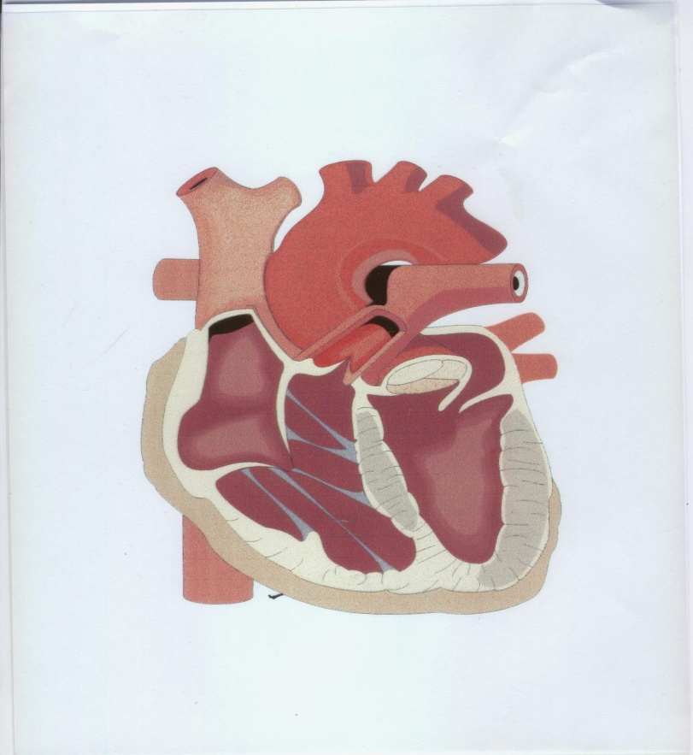
Verenkierto, sydän
sydän (cor)
tarkastele anatomista sydäntä
300 -350 g painoinen elin
oikea eteinen, oikea kammio
vasen eteinen, vasen kammio
lähtevät valtimot; aortta, tuojasuonet laskimot (ylä- ja alaonttolaskimo)
läpät
sepelvaltimot

Slide 51
Cor = sydän
sydän on ontto lihaspumppu, joka ylläpitää verenkiertoa
siinä on vasen eteinen, vasen kammio ja oikea eteinen sekä oikea kammio
eteisen ja kammion välissä on purjeläppä
kammion ja suuren valtimona välissä taskuläppä
sidekudoksinen sydänpussi (perikardium) ympäröi sydäntä
sydänlihas (myokardium) on paksu ja vahva
sydämen sisällä on sisäkalvo eli endokardium

Slide 52
Läpät tarkemmin
läppien toiminta estää veren kulun väärään suuntaan
suurten laskimoiden ja eteisten välillä ei ole läppiä
vasemman eteisen ja- kammion välinen läppä on nimeltään hiippaläppä eli mitraaliläppä. Se on tyypillinen purjeläppä , jossa on kaksi purjemaista liuskaa
oikean eteisen ja kammion välissä on oikea eteiskammioläppä eli trikuspidaaliläppä. Sekin on purjeläppä mutta siinä on kolme liuskaa
vasemmasta kammiosta lähtevän aortan tyvessä on aorttaläppä
oikeasta kammiosta lähtevänkeuhkovaltimorungon tyvessä on keuhkovaltimoläppä eli pulmonaaliläppä

Slide 53
Verenkiertoelimistö
Sydämen vasemmalta puolelta, eteisestä ja kammiosta, sydän pumppaa isoon verenkiertoon hapekasta verta aortan, valtimoiden, hiussuonten ja laskimoiden kautta koko kehoon palatakseen happensa luovuttaneena takaisin sydämen oikeaan eteiseen.
Oikeasta eteisestä oikean kammion kautta veri jatkaa pieneen eli keuhkoverenkiertoon.

Slide 54
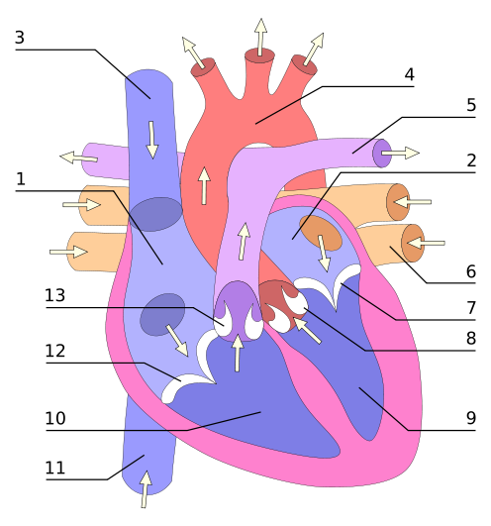
1. Oikea eteinen
2. Vasen eteinen
3. Yläonttolaskimo
4. Aortta
5. Keuhkovaltimo (keuhkovaltimorunko haarautuu oikeaksi ja vasemmaksi keuhkovaltimoksi)
6. Keuhkolaskimo (molemmista keuhkoista tulee kaksi laskimoa)
7. Hiippa- eli mitraaliläppä
8. Aorttaläppä
9. Vasen kammio
10. Oikea kammio
11. Alaonttolaskimo
12. Kolmipurje- eli trikuspidaaliläppä
13. Keuhkovaltimon läppä

Slide 55
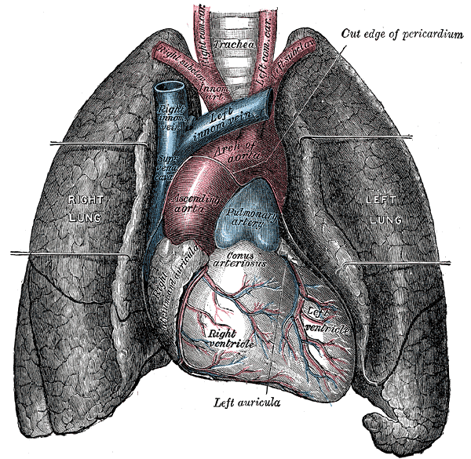

Slide 56
Sydänlihas
Sydänlihaksen valtimoverenkierrosta vastaa 2 aorttaläpän tyvestä lähtevää sepelvaltimoa
Sinussolmuke antaa sähköisen supistumisimpulssin, joka etenee läpi sydämen

Slide 57
Sepelvaltimot
normaalisti sydämestä lähtevä veri ei ruoki sydäntä vaan sepelvaltimo ruokkii sydämen vasenta puolta
oikea sydämessä on omat valtimonsa sitä varten
ne lähtevät aortan tyvestä heti aorttaläpän yläpuolelta
vasen sepelvaltimo ruokkii sydämen oikeaa puolta
veri palaa takaisin sydänlaskimoita pitkin sepelpoukamaan

Slide 58
Sydän- ja verisuonitaudit
Sepelvaltimotauti
verenpainetauti
aivoverisuonisairaus
perifeerinen (ääreissuoniston) verisuonisairaus
      Kaikki kuuluvat sydän- ja verisuonisairauksiin.

Slide 59
Sydämen toimintakierto
sydänlihas supistuu saatuaan oikean eteisen seinämän sinussolmukkeesta käskyn
impulssi leviää siihen erikoistuneiden lihassolujen johtoratoja pitkin koko sydänlihakseen
impulsseja syntyy 60 -80 kertaa /min / syke
1. Eteissystole eli eteissupistus eteisiin levittyään impulssi saa aikaan niiden supistumisen eli eteissystolen

Slide 60
Sydämen toimintakierto
eli sinussolmukkeen antaman ärsykkeen vaikutuksesta eteiset supistuivat – ja verta työntyy avoinna olevien eteiskammioläppien kautta kammioihin – kammiot täyttyvät
2.kammiosystole:
impulssi etenee - kammiosystolen seuratessa kammiot supistelevat, ja veri pääsee kulkemaan tämän aikana aortasta valtimoita pitkin elimistöön
Notes:
TÄMÄ MENEE NÄIN: impulssi etenee eteis-kammiorajalla olevaan eteiskammiosolmukkeeseen ja siitä edelleen eteis-kammiokimppua pitkin kammioiden lihasseinämiin –KAMMIOT SUPISTUVAT --- Sitten eteiskammioläpät sulkeutuvat ja estävät veren paluun eteisiin. Kammio – valtimoläpät puolestaan avautuvat ja verta työntyy molemmista kammioista suuriin valtimoihin

Slide 61
Sydämen toimintakierto
3.Diastole eli veltostumisvaihe
seuraa kun vähähappinen veri palaa ylä- ja alaonttolaskimoa pitkin sydämen oikeaan eteiseen ja samalla vastaavasti runsashappinen veri palaa keuhkolaskimoita pitkin sydämen vasempaan eteiseen. Veltostumisvaiheen aikana veri kulkee eteisistä kammioihin – kammiot täyttyvät
johtuminen tapahtuu niin että kammio- valtimoläpät sulkeutuvat
tämän johdosta suurten valtimoiden verenpaine pysyy vielä korkeana –vaikka kammioiden sisäinen paine laskee

Slide 62
Verisuonet
Ison verenkierron valtimot (aortan haaroja)
  rinta-aortta-, aortankaari-, laskeva osa aortta-, vatsa-aortta + elimistön valtimot
Ison verenkierron laskimot
  syvät laskimot (mm.yläonttolaskimo-, alaontto-laskimo-, solislaskimo-, porttilaskimo-, keuhkolaskimot-, olkalaskimo-, kaulalaskimot)
  ihon laskimot, pinnalliset: (mm. safeenasuonet, käsivarren sisempi ja ulompi iholaskimo)
Hiussuonet: ovat vain 1 mm pitkiä ja niitä on paljon

Slide 63
Pienen verenkierron verisuonet
keuhkovaltimorunko vie hiilidioksidipitoista verta kohti keuhkoja
jakautuu keuhkovaltimoiksi
jotka jakautuvat lopulta keuhkorakkuloiden seinämien hiussuoniksi (näiden hiussuonten veren ja keuhkorakkuloiden ilman välillä tapahtuu kaasujen vaihto)
happea saanut veri poistuu keuhkoista neljää suurta keuhkolaskimoa pitkin sydämen vasempaan eteisiin

Slide 64
Verenpaine
sydämen pumppaustyö aiheuttaa verisuonistoon verenpaineen
verenpaine on suurin aortassa
verisuoniston ääreisvastus (perifeerinen vastus) jarruttaa verenpaineen aikaansaamaa veren kulkua suonistossa
verenpaineeseen vaikuttavat; sydämen pumppaustoiminta, sekä ääreisvastus
verenpaine on lepovaiheen aikana (diastole 70 -80mmHg) ja supistumisvaiheen aikana (kammiosystole 110 -130 mmHg)

Slide 65
Verenpaineeseen vaikuttavat tekijät
mittausasento
mistä verenpaine mitataan (olka, reisi)
asiantuntijuus
rauhallisuus
mansetin koko
oikea paikka
ruokailu, tupakointi, stressi, suuttuminen, vieras ympäristö, pelko

Slide 66
Nestetasapaino
Ihmisestä on suurin osa vettä
veteen on liuenneena erilaisia aineita
vesi liikkuu elimistössä solukalvon läpi ja näitä liikkeisiin vaikuttavia voimia ovat verenpaine sekä liuenneiden proteiinien määrään perustuva kolloidiosmoottinen paine, joka on suurempi veriplasmassa kuin kudosnesteessä

Slide 67
Veden tulo elimistöön
ihminen saa vettä juomalla ja syömällä
jano on tuntemus mikä panee ihmisen etsimään juotavaa hypotalamuksessa olevat (osmoreseptorit) reagoivat veren suola- ja nestepitoisuuteen
jos elimistö kuivuu, verestä poistuu vettä ja sen suolapitoisuus kasvaa

Slide 68
Miten vesi jakautuu elimistössä?
elimistön vesi on osittain solujen sisällä, osittain niiden ulkopuolella
solunulkoinen neste eli ekstrasellulaarineste
  veriplasman ja kudossolujen välissä oleva
  silmässä, sisäkorvassa
  nivelpusseissa, sydän- ja keuhkopusseissa
solunsisäinen neste eli intraselluraarineste
  varsinaisten kemiallisten reaktioiden tapahtumapaikka
  puna- ja valkosoluissa ja verihiutaleissa

Slide 69
Vesi elimistössä – veriplasman osuus
veriplasman kautta veri poistuu ja tulee elimistöön
veriplasma sisältää runsaasti proteiineja→ vesi pysyy verisuonistossa, joka muuten muuttuisi kudosnesteeksi eikä olisi vettä
kudosneste ympäröi kudossoluja
homeostaasista huolehtivat elinjärjestelmät, mm. verenkiertoelimet ja imutiet
Notes:
Homeostaasi:::: Aineet siis vaihtuvat veren ja kudosten välillä hiussuonten seinämien läpi
osa verenkierron säätelystä on paikallista kudoshormonit, kudoksissa syntyneet aineet aineenvaihduntatuotteet (mm. hiilidioksidi säätelevät sitä toimintaa)

Slide 70
Veden poistuminen elimistöstä
uloshengitysilman kosteutena
hikoiluna
ulosteen mukana
virtsa, tärkein

Slide 71
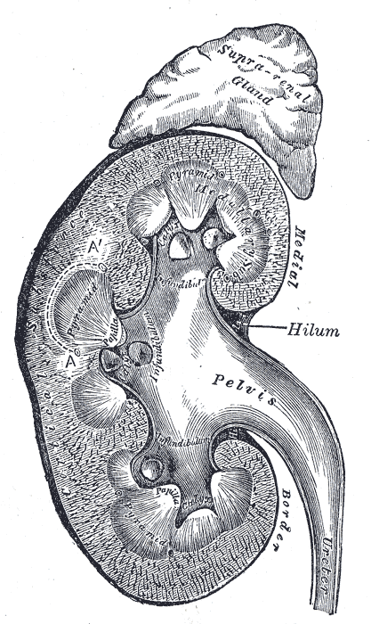
Munuainen
munuainen (ren, rens)
nestetasapainon säätely
happo-emästasa-painossa osallinen
kivennäisaineiden määrän säätely
on kaksi munuaista 10-12 cm korkeudeltaan

Slide 72
Munuaisportti
  verisuonten kulkukohta
  imusuonten kulkukohta
  munuaisallas, jonne virtsa kerääntyy
  →virtsajohdin kohti virtsarakkoa verisuonten kulkukohta

Slide 73
Veden poistuminen elimistöstä
virtsa muodostuu nefroneissa (miljoona nefronia)
  osa veriplasmasta erottuu alkuvirtsaksi
  munuaiskeräsessä muodostuu alkuvirtsaa (160 -200 l vrk:ssa) -- se suodattuu keräsen koteloon
  monet alkuvirtsan aineista imeytyvät takaisin vereen esim. glukoosi
  munuaistiehyt

Slide 74
Veden poistuminen elimistostä
veden poistumisen elimistöstä säätelevät munuaisiin vaikuttavat hormonit
  antidiureettinen hormoni
  aldosteroni
  atriopeptidi

Slide 75
Virtsanmuodostukseen vaikuttavat hormonit
Antidiureettinen hormoni
  vaikuttaa suoraan veden liikkeisiin elimistössä
  kun elimistö kärsii veden puutteesta→eritys suurimmillaan→virtsa väkevää ja niukkaa
  kun elimistö ei kaipaa vettä tilanne päinvastainen ja virtsa runsasta ja laimeaa
Notes:
tätä pitää selittää oppilaille…..

Slide 76
Virtsanmuodostukseen vaikuttavat hormonit
Aldosteroni
  lisämunuaiskuoren steroidihormoni→natrium-kaliumpumpun toiminta tehostuu
  natriumia jää elimistöön, samoin vettä→virtsan määrä vähenee – samalla kaliumin poistuu virtsaan
  reniini, munuaisten erittämä entsyymi on yksi aldosteroniin vaikuttava entsyymi
Atriopeptidi - sydämen eteinen erittää
  lisää natriumin ja veden erittymistä virtsaan→natrium vähenee

Slide 77
Virtsan koostumus
virtsaa erittyy 0,5 - 2,5 litraa/vrk
95% vettä
virtsa-aine eli urea (syntyy proteiiniaineenvaihdunnassa)
kreatiniini (lihasaineenvaihdunnassa)
kivennäisaineet

Slide 78
Mitä virtsasta tutkitaan?
proteiinit→mahdoll munuaisvika
glukoosi→ diabetes
pohjasakka eli sedimentti
  punasolut→ verenvuoto
  valkosolut→tulehdus
  runs. bakteereita→virtsatietulehdus
aineenvaihduntatuotteita
lääkeaineet
huumeet

Slide 79
Nestetasapainoon ja munuaisiin liittyviä sairauksia
sydämen vajaatoiminta --- > turvotus
elimistön kuivuminen
virtsatien sairaudet
liiallinen nesteensaanti
munuaiskeräsen tulehdus
virtsatulehdus
virtsakivet
anuria (virtsattomuus)
virtsankarkailu (inkontinenssi)
kastelu
eturauhasen liikakasvu
hermoratojen vaurioituminen

Slide 80
Puolustusreaktiot
elimistö tuhoutuisi, ellei sillä olisi keinoja joiden avulla se pystyy poistamaan bakteereita, ympäristön myrkkyjä sekä lääkkeistä ja kasveista tulleita haitallisia aineita
puolustuskeinoja ovat: kudosrakenteiden antama mekaaninen suoja (terve iho, normaalit limakalvot, normaali bakteerikasvusto, nestevirtaus ja elimistön syöjäsolujen toiminta, T-solut ja B- solut)
immuunireaktioilla tarkoitetaan imusolujen eli lymfosyyttien toimintaa (imutiet imusolmukkeineen)

Slide 81
Yleiset puolustusreaktiot
elimistössä on normaalifloora, joka suojaa ulkoa tulevilta pieneliöiltä
ulkoa tulevia bakteereita vastaan suojaavat
  mahalaukun suolahappo
  maksan sappisuolat
  haiman ja suolen erittämät ruoansulatusentsyymit
  kyynelnesteen lysotsyymi

Slide 82
Syöjäsolut
syöjäsolut sulkevat pieneliöt sisäänsä ja tuhoavat ne (verisolut)
maksassa, pernassa, luuytimessä ja imusolmukkeissa olevat solut
neutrofiilit eli veren neutrofiiliset granulosyytit voivat siirtyä joka solun seinämän läpi
tavattuaan bakteerin neutrofiili ympäröi sen ja ottaa sen solulimansa sisään ja tuhoaa
monosyytit, veren suuret syöjäsolut tuhoavat itseensä nähden viisinkertaisen määrän bakteereita ennen kuin ne tuhoutuvat itse

Slide 83
Lymfaattinen järjestelmä kts moniste
elimistöön kehittyy pieneliöitä torjuvia immuniteettejä
imutiet ja imusolmukkeet
imusolmukkeet ovat pavun muotoisia, muutaman millimetrin mittaisia pikkuelimiä, joiden läpi imuneste virtaa erityisen hitaasti
virtauskanavien seinämissä on syöjäsoluja, jotka tuhoavat mm. imunesteen mukana tulleita bakteereita ja syöpäsoluja
imusolmukkeessa olevissa imukeräsissä syntyy uusia imusoluja

Slide 84
Immuunireaktiot
imusolut eli lymfosyytit
voivat saada aikaan immuunireaktion joka tehoaa vain yhteen bakteeriin tai virukseen (sairastuttuaan taudin, ihmisen solut tunnistavat sen ja tautia ei enää tule)
immuunireaktion herättäjä = antigeeni

Slide 85
Käsitteitä
imusolujen synty ja kypsyminen
soluvälitteinen immuniteetti
  kateenkorva, imukudosta sisältävä elin, joka on suhteellisen suuri pikkulapsella
  sikiökaudella kateenkorvassa kypsyvät soluvälitteiseen immuniteettiin liittyvien T – imusolujen kantamuodot
  T-imusolut -- > muuttuvat jouduttuaan kosketuksiin antigeenin kanssa tappajasoluiksi; sitten ne tuhoavat / hylkivät elimistöön tulleita vieraita elimiä / bakteereita
  = viivästynyt reaktio

Slide 86
Käsitteitä
Liukoiset vasta-aineet
  ovat imukudoksessa syntyneitä B- imusoluja
  antigeenikosketus muuttaa ne plasmasoluiksi --- jotka tappavat hyökkääjiä erittämällä liukoisia vasta-aineita

Slide 87
Liukoiset vasta-aineet
  sairastettuaan jonkun tartuntataudin elimistöön jää muistisoluja, joita on syntynyt immuniteettireaktioon osallistuneista B- ja T- imusoluista
  Muistaessaan tautia aiheuttaneen hyökkääjän antigeenin, ne käynnistävät elimistön puolustusreaktion ja mahdollisesti estävät sairastumisen

Slide 88
Aistit
ihon aistit
ihon aisteihin luetaan tavallisesti tuntoaisti
johon kuuluu mm.. kosketusaisti
paineaisti
värinäaisti

Slide 89
Aistit
kipuaisti
kipureseptorit ja kipuaistimuksen synty
kipureseptoreina toimivat vapaat hermopäätteet, joita on runsaasti:
-iholla
-limakalvolla
-monien sisäelinten pintakalvoilla
-luukalvoilla
-jänteiden ja nivelten alueilla

Slide 90
Aistit
kivun yhteydessä puhutaan usein pinta- ja syväkivusta. kipureseptoreiden ärtyminen aiheutuu pääasiassa mekaanisesta syystä (paine, puristus), korkeasta lämpötilasta, kudosten hapenpuutteesta tai tulehduksissa syntyvistä kemiallisista aineista. kipuaistimus on merkki uhkaavasta tai jo syntyneestä kudosvauriosta
jänne- ja lihasaisti
jänne- ja lihasaisti kuuluu osana liike- ja tasapainoaistiin. Niitä on lihaksissa, jänteissä ja nivelpusseissa

Slide 91
Aistit
NÄKÖAISTI
Näköaistin reseptorisolut tapit ja sauvat sijaitsevat silmämunan sisällä, verkkokalvossa (RETINA)
SAUVASOLUT toimivat hämärässäkin hyvin, mutta ne eivät erottele värejä

Slide 92
Aistit
NÄKÖAISTI
TAPPISOLUT eivät toimi niukassa valossa, mutta niihin perustuu värien näkeminen. Yksi tappisolulaji on herkin siniselle, toinen vihreälle, kolmas punaiselle valolle.
Luisessa silmäkuopassa sijaitsevaa silmää ympäröi joukko avustavia elimiä, kuten silmäluomet ripsineen ja luomirauhasineen, silmänliikuttaja lihakset ja kyynelelimet

Slide 93
Haju- ja makuaistit
makuaisti
makuaistin reseptoreina toimivat muuntuneet epiteelisolut. Ne muodostavat soluryhmiä, makusilmuja, joita on eniten kielessä
perusmakuja on neljä.
-makea
-hapan
-suolainen
-kitkerä
hajuaisti
jänne- ja lihasaisti

Slide 94
Kuuloaisti
KORVAN AISTIT
korvan aisteja ovat kuuloaisti sekä liike- ja tasapainoaisti. Molempien aistireseptorit sijaitsevat sisäkorvassa

Slide 95
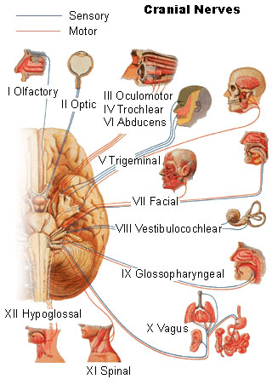
Ääreishermot

Slide 96
Hermosto
tietojenkäsittely – ja säätelyjärjestelmä
hermosoluille ovat tyypillisiä impulssit, jotka välittävät tietoa meitä ympäröivästä maailmasta
ne antavat supistumiskäskyn lihaksille
toimivat yhdessä hormonien ja entsyymien kanssa
emme voisi tulla toimeen ilman hermostoa

Slide 97
Hermoston tehtäviä
huolehtii tietojen keräämisestä aistinelimistä sekä niiden muokkaamisesta ja siirtämisestä paikasta toiseen
säätelee lihaksien ja sisäelinten toimintaa
toimii yhteistyössä hormoneja erittävien umpirauhasten kanssa
(hormoni = veren mukana leviävä, kohdesolujen toimintoja pieninä pitoisuuksina muuttava aine)

Slide 98
Hermosolujen rakenne ja toiminta
tieto kulkee hermostossa hermoimpulssin muodossa
hermoimpulssi kulkee hermosolun aksonia eli viejähaaraketta pitkin ja välittyy seuraavaan hermosoluun synapsien kautta
tuovat hermoradat eli aistiradat kuljettavat impulssin keskushermostoon päin
vievät hermoradat esim. liikerata kuljettavat impulssin keskushermostosta muualle elimistöön
hermosolujen ohella hermostossa on paljon gliasoluja eli hermosoluja huoltavia soluja

Slide 99
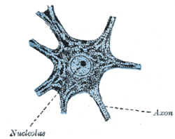
Liikehermosolu (piirretään)
tuojahaarakkeita eli dendriittejä
aksionihaara
synapsi
hermosolun keskusosa eli sooma
viejähaarake eli aksoni
myeliinituppi

Slide 100
Hermo
hermo muodostuu useasta aksonista
viesti välittyy toiseen hermosoluun synapsin välityksessä
hermorata muodostuu peräkkäisistä synapsien yhdistämistä hermosoluista

Slide 101
Hermoston osat
  keskushermosto;
    aivot ja selkäydin
    kehittyneimmillä lajeilla on erityisen suuret isoaivot
  ääreishermosto eli perifeerinen hermosto: aivoista ja selkäytimestä lähtevät hermot ja autonomiset hermot

Slide 102
Hermoston toiminnasta lisää
keskushermoston harmaa aine sisältää hermosolujen soomaosat ja hermosolujen väliset synapsit
keskushermoston valkea aine sisältää hermosolun viejähaarakkeita
hermoston toiminta:
somaattinen hermosto
  suurin osa keskus- ja ääreishermostoa
  tahdonalainen hermosto
  säätelee mm poikkijuovaisten lihasten liikkeitä
autonominen hermosto
tahdosta riippumattomat toiminnat esim. sydän
jakautuu sympaattiseen ja parasympaattiseen osaan

Slide 103
Keskushermosto
isoaivot
  sisältää limbisen järjestelmän, joka arvioi mikä merkitys aistitiedolla on yksilölle
  mukana mm sukupuolitoiminnoissa ja ravinnon hankinnassa
pikkuaivot
  kuorikerros harmaata, sisin valkeaa ainetta
  huolehtii lihasliikkeiden hienosäädöstä
aivorunko: väliaivot, keskiaivot, aivosilta ja ydinjatke
  elämän jatkumisen kannalta tärkeä, säätelee mm verenkiertoa ja hengitystä, unirytmiä, vireystilaa, janoa ja nälkää
selkäydin

Slide 104
Aivo- selkäydinnesteen kierto
aivoja ja selkäydintä ympäröi 3 kalvoa:
  kovakalvo (uloin kalvo)
  lukinkalvo
  pehmeäkalvo (sisin kalvo)
sisimpien kalvojen välissä eli lukinkalvon-ontelossa kiertää aivo-selkäydinneste eli likvor
aivo- selkäydinnestettä mahtuu aivokammioihin ja lukinkalvononteloon yhteensä n. 100 ml
sitä muodostu koko ajan lisää aivokammioiden hiussuonten verestä

Slide 105
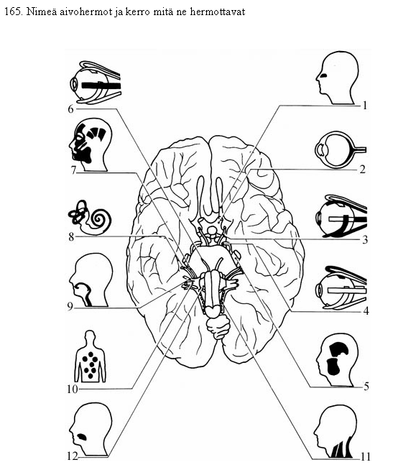
Nimeä nämä hermot ja kuvaa mitä ne hermottavat

Slide 106
Ääreishermosto
A.aivoista lähtevät hermot eli aivohermot 12 kpl, parillisia
  hajuhermo, ensimmäinen aivohermo
  näköhermo, toinen aivohermo
  silmän liikehermo, kolmas aivohermo
  telahermo, neljäs aivohermo
  kolmoishermo, viides aivohermo
  loitontajahermo, kuudes aivohermo
  kasvohermo, seitsemäs aivohermo
  kuulo- ja tasapainohermo, kahdeksas aivohermo
  kieli-kitahermo, yhdeksäs aivohermo
  kiertäjä hermo, kymmenes aivohermo
  lisähermo, yhdestoista
  kielen liikehermo, kahdestoista aivohermo

Slide 107
Ääreishermosto
B. selkäydinhermot, nimetty selkärankanikamien mukaan
  kaularankahermoja 8 paria
  rintahermoja 12 paria
  lannehermoja 5 paria
  ristihermoja 5 paria
  häntähermoja 1 pari

Slide 108
Selkäydinhermot
selkäytimeen tulee aisti-impulsseja mm. ihosta ja luustolihaksista tuovia hermojuuria pitkin (takajuuri)
takajuuresta lähtee liikeimpulsseja luustolihaksiin vieviä hermosyitä etujuuren kautta
selkäydinhermoja on pareittain

Slide 109
Autonominen hermosto
säätelee toimintoja joihin ihminen ei voi vaikuttaa
toimii heijasteiden eli refleksien avulla
saavat aikaan sileiden lihasten supistuksia tai rauhasten eritystä
sympaattinen ja parasympaattinen hermosto
  toimivat yhteistyössä
  lähettävät samanaikaisesti impulsseja sisäelinten lihaksiin
  toimintamääräykset päinvastaisia
  sympaattinen lisää sellaisia toimintoja, joita parasympaattinen vähentää ja päinvastoin

Slide 110
Sympaattinen hermosto
sympaattinen hermorunko kulkee molemmin puolin selkärankaa
impulssit sisäelinten ja verisuonten lihaksiin
välittäjäaine noradrenaliini
toimii etenkin äkkitilanteissa esim. kun vihastuu → verenkierto tehostuu, hengitys tehostuu, energia-aineenvaihdunta vilkastuu

Slide 111
Parasympaattinen hermosto
kulkevat aivohermojen ja selkäydinhermojen mukana
välittäjäaine asetyylikoliini
toimii kun ihminen lepää ja kerää voimia → verenkiero rauhoittuu kun syke hidastuu ja RR laskee

Slide 112
Hengittäminen
kaasujen vaihtoa
  happea ilmasta soluihin
  hiilidioksidia soluista ilmaan
kaksi päävaihetta
  ulkoinen hengitys (keuhkojen kaasujenvaihto keuhkorakkuloiden l. alveoli – ilman ja veren välillä)
  sisähengitys (kaasujen vaihto solujen ja kudosnesteen välillä)
  tyypillistä värekalvoepiteeli, värekarvojen liike n. 10x sekunnissa --- >

Slide 113
Ylähengitystiet
1.) nenäontelo (cavum nasi)
väliseinä ja kuorikot (3)
tehtävät: puhdistaa, kostuttaa ja lämmittää hengitysilmaa
liittyy kallon luissa olevia sivuonteloita
otsaontelot
poskiontelot
kitalaenontelo
seulaluun ontelot
2.) nielu (pharynx)
hengitystiet ja ruoansulatuskanava risteytyvät
välikorvasta korvatorvi

Slide 114
Hengitystiet jatkuu…
3. kurkunpää (larynx)
kilpirusto , etukulmaa nimitetään Aatamin omenaksi (ylös alas liike, suojaa äänihuulia)
sormusrusto (rengasmainen)
kannusrusto (etukärjestä äänihuulet)
kurkunkaarenrusto, (sulkee kurkunpään nielemisen ajaksi)

Slide 115
Henkitorvi, keuhkoputket
4. henkitorvi (trackea)
n. 10 cm halkaisija n. 2,5 cm
venyvä ja joustava putki
5. pääkeuhkoputket; rustorenkaita
6. keuhkoputket (bronchus)
oikea 3 kpl ja vasen 2 kpl
keuhkoportti --- > keuhkoihin
keuhkorakkuloiden pinta- ala noin 90 neliömetriä ja niitä on useita miljoonia

Slide 116
Keuhkot
muodostuvat keuhkorakkuloista
rintaontelossa kärki noin. 2 cm solisluun alapuolella
oikea lohko (3 osaa) hiukan suurempi kuin vasen (2 osaa)
keuhkojen pinnat: kylkiluupinta, palleapinta ja välikarsinapinta
keuhkojen pinnalla on keuhkopussi eli pleura
  kaksilehtinen sidekudoskalvo
  ulompi kiinni rintakehässä ja pallean yläpinnalla, sisempi keuhkoissa
  välissä kitkaa vähentävää nestettä
  välissä myös alipaine, joka pitää keuhkot laajoina (sillä jos paine laskee keuhkot menee kasaan)

Slide 117
Keuhkotuuletus, ventilaatio
tapahtuu lihasten avulla
ilmaa alveoleihin ja pois
energia hengityslihaksista
1. hengityslihakset:
sisäänhengitys tapahtuu pallean ja ulompien kylkivälilihasten avulla (vatsahengitystä) ja uloshengitys ulompien kylkivälilihasten avulla (rintahengitystä)

Slide 118
Keuhkotuuletus jatkuu
2. apuhengityslihakset
kallosta, kaularangasta tai lapaluusta lähteviä lihaksia rintakehän yläosaan
nostavat rintakehän yläosaa
sisäänhengitys apuna rasituksessa
uloshengitys
sisemmät kylkivälilihakset painavat kylkiluita alas mediaalisesti
vatsalihakset osallistuvat

Slide 119
Keuhkotuuletus jatkuu
3. uloshengitys
sisemmät kylkivälilihakset painavat kylkiluita alas mediaalisesti – rauhallinen uloshengitys ei vaadi lihastoimintaa
voimakkaasti ulos hengitettäessä (esim. juostessa) uloshengitystä auttavat uloshengityslihakset, joita ovat sisemmät kylkivälilihakset ja vatsalihakset

Slide 120
Hengityksen säätely
hengitysrytmi
aivorungossa olevat hermosolut osallistuvat hengityksen syvyyden ja tiheyden säätelyyn, lähettämällä impulsseja sisäänhengityslihaksiin
  autonominen hermosto, hengityksen säätely on tiedostamatonta
  sisäänhengitys rintakehän seinämän ja keuhkojen reseptorien ärsytysvenytyksestä
  --- > ilm. hengityskeskukseen --- > sisäänhengityslihasten toiminta vähenee/ voimistuu

Slide 121
Hengityksen syvyyden säätely
humoraalinen säätely (veren aineet vaikuttavat hengityskeskukseen)
kun hiilidioksidia tulee lisää (esim. lihastyön tai kuumeen aikana) se syventää ja tihentää hengitystä keuhkotuuletus lisääntyy / tai
kun saa happea liian vähän keuhkotuuletus lisääntyy
veren happamuus vaikuttaa myös (ks. respiratorinen asidoosi)
Notes:
Elimistön pHn muuttumista happamempaan suuntaan sanotaan asidoosiksi, emäksiseen suuntaan muuttumista alkaloosiksi. Jos häiriö liittyy hengitykseen, sitä sanotaan respiratoriseksi. Jos häiriö taas liittyy muuhun aineenvaihduntaan, sitä sanotaan metaboliseksi

Slide 122
Hengityselimistön heijasteita
1. yskä
- tarkoitus on poistaa vieras materiaali alemmista hengitysteistä
2. aivastus
- tarkoitus on puhdistaa nenäonteloa
- aivastuksen saa aikaan esim. nenään tullut pöly
3. nikotus
- sisäänhengitysrefleksi ( pallean supistuminen tahdosta riippumatta )
4. haukotus on myös eräänlainen sisäänhengitysheijaste
Notes:
YSKÄ, AIVASTUS, NIKOTUS
YSKÄ
TARKOITUS ON POISTAA VIERAS MATERIAALI ALEMMISTA HENGITYSTEISTÄ
-YDINJATKOKSEN YSKÖSKESKUS SÄÄTELEE
-KURKUNKANSI JA ÄÄNIHUULET SULKEUTUVAT VATSALIHAKSET ( +ULOSHENGITYSLIHAKSET) SUPISTUVAT -- > PAINE KASVAA --- > KURKUNPÄÄ AUKEAA JA ILMAA TULEE ULOS (100 – 200 KM T)
AIVASTUS
- TEHOKKAAMPI YLEMMISSÄ HENGITYSTEISSÄ
-ÄRSYKE ON NENÄONTELOSSA
- ILMAVIRTA NENÄONTELON KAUTTA ULOS
3. NIKOTUS
- SISÄÄNHENGITYSREFLEKSI
- PALLEAN SUPISTUMINEN TAHDOSTA RIIPPUMATTA

Slide 123
Hengityselinten sairauksia
keuhkoputkentulehdus
keuhkokuume
keuhkolaajentuma eli emfyseema
  alveolien seinämät ovat hajonneet
COPD keuhkoahtaumatauti
astma
pitkäaikainen keuhkoputkien tulehdussairaus
keuhkotuberkuloosi

Slide 124
Opettele nämä
hypoksemia = vähentynyt hapen saanti
hyperkapnia = hiilidioksidin liiallinen kertyminen elimistöön
asfyksia = hypoksemian ja hyperkapnian esiintyminen yhtä aikaa
dyspnea, dyspnoe = hengenahdistus, hengityksen vaikeutuminen
hyperventilaatio= liian tiheästi ja liian syvään hengittäminen
syanoosi = ihon ja limakalvojen sinertävä väri

Slide 125
Ruoansulatuselimistö
noin 5 m pitkä
suuontelo
ruokatorvi
mahalaukku
ohut- ja paksusuoli
peräaukko
erittävät rauhaset:
  suuret sylkirauhaset
  maksa
  haima

Slide 126
Suuontelo
ruuan hienontaminen hampaiden, kielen ja poskien avulla
kielen makusilmut
kova suulaki
pehmeä suulaki (lakipurje)
pysyvät hampaat 32 kpl
sylkirauhaset
  3 suurta:korvasylkirauhanen
  leuanalussylkirauhanen
  kielenalussylkirauhanen
  →sylki muokkaa ruuan helposti nieltäväksi
  helpottaa puhumista, suun huuhtelu
  sis bakteereita tuhoavia aineita

Slide 127
Nielu ja erilaisia risoja
nielu
risat eli tonsillat
  niiden imukudos valmistaa vasta-aineita suun ja nenän kautta elimistöön tulevia aineita vastaan

Slide 128
Maha
ravinnon varasto ja esikäsittelypaikka
täyttyessään voi laajentua 1½litran kokoiseksi
muoto muuttuu kaiken aikaa
mahaneste
  suolahappo→mahan sisältö happamaksi →ruuan mukana tulleet bakteerit kuolevat
  pepsiinientsyymi→ruuan proteiinien pilkkominen
  lima→suojelee limakalvoa

Slide 129
Erikoistekijä
sisäinen tekijä
  tekijä tärkeä B12-vitamiinin imeytymiselle
  jos tekijää ei ole→pernisioosi anemia (punasolujen synty- ja kehityshäiriö)
mahan tyhjeneminen kestää noin neljä tuntia

Slide 130
Maksa
elimistön suurin rauhanen
ruuansulatusrauhanen→sapen eritys, joka sisältää 1)sappisuoloja→sekoittavat ravinnon rasvat suolinesteeseen→haiman entsyymit pilkkoo edelleen rasvat→rasvat imeytyvät ohutsuolen seinämään
2) sappiväriaineita→ulosteet ruskeaksi ja sappi tummanvihreäksi
jos sappikivi estää sappinesteen poistumisen suoleen→sappiväriaineet jäävät elimstöön→ulosteet harmaat, ihminen tulee itse keltaiseksi tai ruskeaksi

Slide 131
Maksan tehtäviä
puolustusjärjestelmän osa→tuhoaa suolistosta maksan verenkiertoon joutuneita bakteereita
  tekevät vaarattomaksi ruuansulatuskanavasta imeytyneet myrkylliset aineet
aineenvaihdunnan keskus
  tapahtuu monet ravintoaineiden entsyymireaktiot
  muodostuu kolesterolia
  varastoi mm rasvaliukoisia A, D ja E-vitamiineja

Slide 132
Haima
painaa noin 100g
umpirauhasosa
  tuottaa hormoneja
  muodostunut haimasaarekkeista (Langerhansin saarekkeet, erittävät insuliinia, glukagonia)
avorauhasosa
  erittää haimanestettä→pilkkoo hiilihydraatteja, proteiineja ja rasvoja

Slide 133
Suolisto – ohutsuoli ja sen osat
ohutsuoli
  3 metriä pitkä
  pohjukaissuoli eli duodenum
    liikkumaton
  tyhjäsuoli eli jejunum
  sykkyräsuoli eli ileum
  ravintoaineiden lopullinen pilkkoutuminen ja imeytyminen
  parasympaattinen hermosto vilkastuttaa ja sympaattinen hidastaa toimintoja
  ohutsuolen alkuosaan päätyvät sylkirauhasten, mahan, maksan ja haiman eritteet

Slide 134
Paksusuoli ja sen tehtävät
paksusuoli
  noin metrin pituinen
    umpisuoli
    koolon
    peräsuoli
  vesi ja suolat imeytyvät
  imeytymätön poistuu ulosteena
    sis. vettä, selluloosa- ja muita kuituja
    imeytymättömiä suoloja
    runsaasti eläviä ja kuolleita bakteereita

Slide 135
Latinalaisia nimiä
pharynx=nielu
tonsilla platina=nielurisa
hepar=maksa
vesica fellea=sappirakko
pancreas=haima
peritoneum=vatsakalvo
duodenum=pohjukaissuoli
jejunum=tyhjäsuoli
ileum=sykkyräsuoli
appendix=umpilisäke
rectum=peräsuoli
anus=peräaukko

Slide 136
Hormonit
erittävät hormoneja suoraan vereen ilman erityistä tiehyttä
muodostavat elimistön sisäisen tiedonvälityksen yhden pääväylän
hormonit leviävät kaikkialle elimistöön – mutta ne vaikuttavat vain kohdesoluihin, niihin, joissa on vastaanottomolekyylejä reseptoreita
raskauden aikana kohtuun muodostuva istukka erittää naissukupuolihormoneja (estrogeeneja) ja keltarauhashormoneja (progestiineja eli gestageeneja)

Slide 137
1. Aivolisäke ja hypotalamus
HYPOTALAMUS (väliaivojen pohja)
säätelee aivolisäkkeen etulohkon eritystä, erittää 10 hormonia.
kasvuhormoni eli somatotropiini tehostaa monien elimistön .elinten aineenvaihduntaa ja kasvua
- TSH eli tyreotropiini edistää kilpirauhasen hormonieritystä
- ADH eli antidiureettinen hormoni säätelee mm. kohtulihasta ja maitorauhasia
- FSH eli follikkelia stimuloiva hormoni ja LH lutropiinia erittävä vaikuttavat molemmat sukupuolitoimintoihin
Notes:
2. KÄPYLISÄKE, (sijaitsee kolmannen aivokammion takaseinä­mässä)
- osallistuu mm. vuorokausirytmin säätelyyn erittämällä auringon­valon määrän mukaan melatoniini nimistä hormonia
3. AIVOLISÄKE ELI HYPOFYYSI
- sijaitsee kitaluun syvennyksessä aivojen alla
- erittää kahdeksaa hormonia mm.
- kohtulihakseen ja maitorauhaseen vaikuttavaa oksitoniinia
- tyreotoksikooni (TSH) edistää kilpirauhasen hormonieritystä
4. Kateenkorva eli tyymus (lat. thymus) on rintaontelossa välikarsinassa sydämen etuyläpuolella sijaitseva parillinen elin. Vastasyntyneen kateenkorva on ruumiin kokoon nähden suuri, puberteetin jälkeen se jälleen kehittyy, ja aikuisena se on pienimmillään kehonpainoon nähden, mutta se ei katoa kokonaan edes vanhuksilta. Kateenkorva toimii sikiöllä T-imusolujen kypsymispaikkana, joiden poistuttua kateenkorvasta niiden kehitys jatkuu muissa lymfaattisen järjestelmän elimissä. Kateenkorvan erittämä hormoni on Tymosiini.
5. KILPIRAUHANEN
- sijaitsee kaulan etuosassa hieman kurkunpään - alapuolella. - - siinä on kaksi lohkoa, joita yhdistää kapea kannas.
- jodipitoisia hormoneja tarvitaan energian- aineenvaihduntaan (tyroksiini T4 ja trijodityroniini, T3)
- kilpirauhashormonit vilkastuttavat verenkiertoa ja hengitystä
- solut tarvitsevat niitä uusien proteiinien valmistukseen sekä energiantuotannon säätelyyn
- kalsiumaineenvaihduntaan vaikuttavaa kalsitoniinia erittyy
- kilpirauhashormonien eritystä säätelee aivolisäkkeen tyreotrpiini ja sen eritystä säätelee vuorostaan hypotalamuksen tyreoliberiini
6. LISÄKILPIRAUHASETsijaitsevat kilpirauhasen takana
- erittävät parathormonia, joka säätelee veren kalsiumpitoisuutta (auttaa kalsiumin imeytymistä takaisin vereen munuaistiehyissä)
- se on välttämätöntä esim. luukudosta hävittävien osteoklas­tisolujen normaalille toiminnalle
-
7. . MUNUAISET - - LISÄMUNUAISEN KUORI erittää glukokortikoideja ja miessukupuolihormoneja JA YDIN erittää noradrenaliinia ja adrenaliinia
8. HAIMAN UMPIRAUHASOSA erittää insuliinia ja glukagonia jotka säätelee veren glukoosipitoisuutta
- haiman alfasolut eli A-solut erittävät veren glukoosipitoisuutta suurentavaa glukakonia
- haiman beetasolut eli B-solut erittävät veren glukoosipitoisuutta pienentävää insuliinia
- glukagonin vaikutuksesta maksan varastotärkkelyksestä
glykogeenistä pilkkoutuu glukoosia joka vapautuu verenkiertoon (esim. silloin kun ei saa sokeria)
10. MUNASARJAT (MIEHILLÄ KIVEKSET) erittävät steroidirakenteisia hormoneja
KATSO ESIM. NIMILLÄ TAI…
http://www.oph.fi/etalukio/opiskelumodulit/psykologia/aivot/ap4.html
aivojen rakenne : http://www.biomag.hus.fi/braincourse/L1.html

Slide 138
2. Kilpirauhanen
sijaitsee kaulan etuosassa hieman kurkunpään - alapuolella.
on kaksi lohkoa, joita yhdistää kapea kannas.
sen jodipitoisia hormoneja tarvitaan energian- aineenvaihduntaan
- (tyroksiini T4 ja trijodityroniini, T3)
kilpirauhashormonit vilkastuttavat verenkiertoa ja hengitystä
solut tarvitsevat niitä uusien proteiinien valmistukseen sekä energiantuotannon säätelyyn
- kalsiumaineenvaihduntaan vaikuttavaa kalsitoniinia erittyy
- kilpirauhashormonien eritystä säätelee aivolisäkkeen.tyreotropiini ja sen eritystä säätelee vuorostaan hypotalamus

Slide 139
3. Lisäkilpirauhaset
sijaitsevat kilpirauhasen takana
erittävät parathormonia, joka säätelee veren kalsiumpitoisuutta yhdessä d-vitamiinin kanssa (auttaa kalsiumin imeytymistä takaisin vereen munuaistiehyissä)
se on välttämätöntä esim. luukudosta hävittävien osteoklastisolujen normaalille toiminnalle
Osteoklasti tuhoaa vanhaa luuta samalla, kun osteoblastit muodostavat uutta luuta. Osteoklastien ja osteoblastien tuleekin toimia tasapainossa, jottei luu haurastuisi liikaa tai kasvaisi liikaa. Luun liiasta haurastumisesta voi olla seurauksena osteoporoosi ja liikakasvusta osteopetroosi.

Slide 140
4. Haiman umpirauhasosa
HAIMAN UMPIRAUHASOSA erittää insuliinia ja glukagonia jotka säätelee veren glukoosipitoisuutta
- haiman alfasolut eli A-solut erittävät veren glukoosipitoisuutta suurentavaa glukagonia ja
- haiman beetasolut eli B-solut erittävät veren glukoosipitoisuutta pienentävää insuliinia
glukagonin vaikutuksesta maksan varastotärkkelyksestä glykogeenistä pilkkoutuu glukoosia joka vapautuu verenkiertoon (esim. silloin kun ei saa sokeria)

Slide 141
Haiman umpirauhasosa
kun veren glukoosipitoisuus suurenee (esim. heti aterian jälkeen)
  insuliinin eritys lisääntyy
  insuliini lisää glukoosin siirtymistä etenkin lihas- ja rasvasolujen solukalvon läpi mitokondrioiden energiantuottoon --- ja sen ansiosta veren glukoosipitoisuus taas pienenee
  insuliini nopeuttaa myös glukoosin muuttumista rasvoiksi, niin että rasvakudoksen määrä kasvaa
  näin glukagoni ja insuliini pitävät yhdessä veren glukoosipitoisuuden normaalina aterioinnista riippumatta

Slide 142
5. Lisämunuaisenkuori
LISÄMUNUAISEN KUORI
  erittää glukokortikoideja (kortikosteroideja) ja miessukupuolihormoneja
  ihminen tarvitsee kortisolia moniin toimintoihin

Slide 143
6. Lisämunuaisydin
  LISÄMUNUAISYDIN erittää noradrenaliinia ja adrenaliinia
  näin se on osa sympaattisen hermoston toimintaa nostaen sisäelinten toimintavalmiutta ja verenpainetta
  noradrenaliini supistaa valtimoiden seinämien sileitä lihassoluja jolloin veren kulkuaukko pienenee ja verenpaine nousee
  adrenaliini kohottaa sydämen sykettä

Slide 144
7. Sukupuolirauhaset
naisella munasarjat
miehellä kivekset
päävaikutus kohdistuu sukupuolielinten kehitykseen ja sukusolujen kypsymiseen
merkitystä myös ihmisen kasvuun ja kehitykseen
murrosikä

Slide 145
Hormonisairauksia
aivolisäkkeen liikatoiminta
kilpirauhasen liikatoiminta
kilpirauhasen vajaatoiminta
lisäkilpirauhasen liikatoiminta
lisäkilpirauhasen vajaatoiminta
kalsitoniinin puutos – osteoporoosi
Tyypin 1 diabetes
Tyypin 11 diabetes
metabolinen oireyhtymä – sokeriaineen-vaihduntahäiriö

